Slide 1


JavaScript Grundlagen 2

Slide 2
Übersicht
Kommentare
Verzweigungen
If / else
Switch case
Ternäre Ausdrücke
Funktionen
Einfache Funktionen
Parameter
Rückgabewerte
Anonyme Funktionen
Arrow Functions

Slide 3
Kommentare

Slide 4
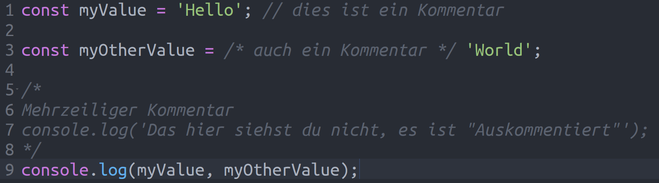
Kommentare im Code
Man kann Kommentare im Code schreiben, die nicht als Code interpretiert werden
Mit // wird der Rest der Zeile als Kommentar interpretiert.
Mit /* wir alles bis zum folgenden */ als Kommentar interpretiert, auch mehrzeilig.

Slide 5
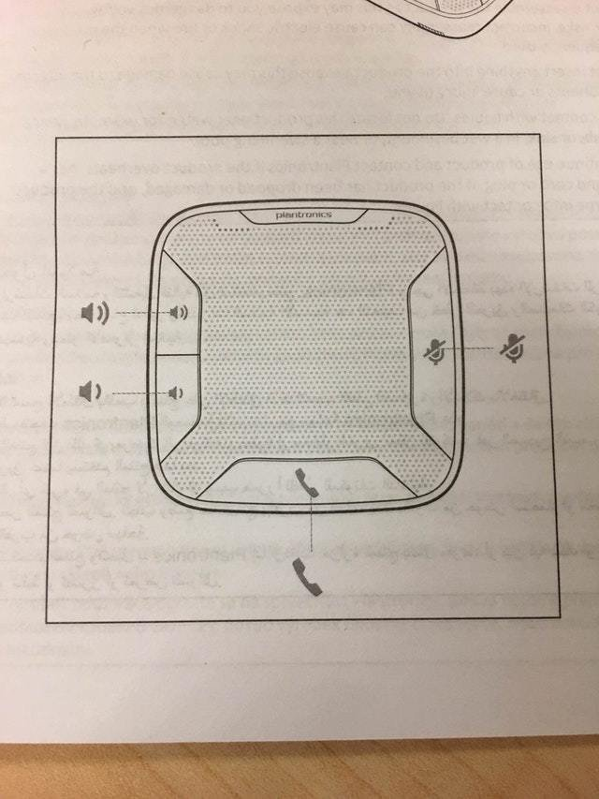
Wie Entwickler häufig ihren Code kommentieren

Slide 6
Top 5 der worst practices für Kommentare
Irreführend
Kommentare, die falsche oder irreführende Informationen enthalten und den Leser in die Irre führen können.
closeSocketWithTimeout(500); // close socket after 500ms
Überflüssig
Kommentare, die offensichtlichen Code beschreiben oder Informationen enthalten, die bereits durch den Code selbst klar sind.
waitForEvent(buttonClick); // wait for button event
Veraltet
Kommentare, die nicht mit dem aktualisierten Code synchronisiert sind und somit falsche oder verwirrende Informationen enthalten.
Unverständlich
Kommentare, die unklar oder schlecht formuliert sind, und daher keinen klaren Kontext oder Sinn für den Code liefern.
Auskommentierter Code
//sendMessage(„hello“);

Slide 7
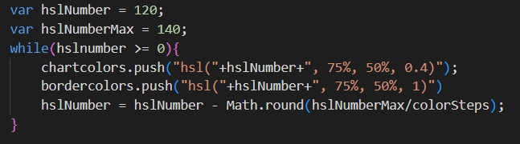
Best practices für Kommentare
Kommentare sollten…
das „Warum“ und nicht das „Was“ beschreiben
// Ergebnis der Berechnung wird verwendet um die Farben der Balken des Diagramms zu bestimmen
// Hier wird eine Berechnung durchgeführt bei der ein hsl-Wert durch die Anzahl der Schritte dividiert wird und so ein neuer Farbenwert erzeugt wird
Überlege 2 mal
ob ein Kommentar wirklich notwendig ist
ob der Code verständlicher formuliert werden kann
“Code is like humor. When you have to explain it, it’s bad.”

Slide 8
Verzweigungen

Slide 9
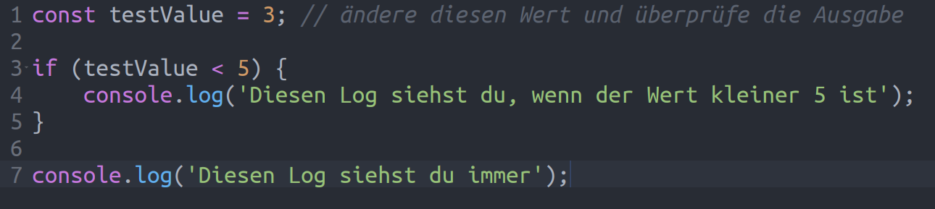
Verzweigungen - if
Möchte man abhängig von einer Bedingung entscheiden, wie es weiter geht, so helfen if (wenn) else (sonst) Konstrukte.
Auf das Schlüsselwort if folgt eine Bedingung in Klammern ( ), und ein anschließender Code-Block (Scope) in Geschwungenen Klammern { }, der nur dann ausgeführt wird, wenn die Bedingung erfüllt ist

Slide 10
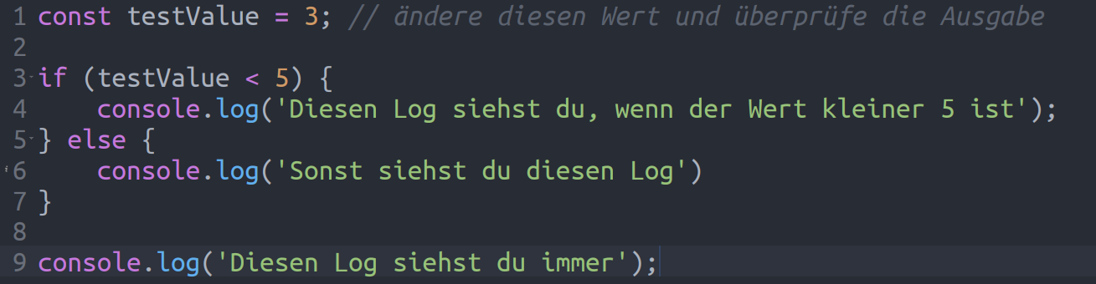
Verzweigungen - else
Möchte man auf die nicht-Erfüllung der Bedingung anders reagieren, nutzt man das Schlüsselwort else (sonst).
Es folgt auf den Code-Block des vorhergehenden if. Auf das Schlüsselwort else folgt keine Bedingung, wiederrum aber ein Code-Block in Geschwungenen Klammern { }, der ausgeführt wird, wenn die vorherige Bedingung nicht erfüllt ist

Slide 11
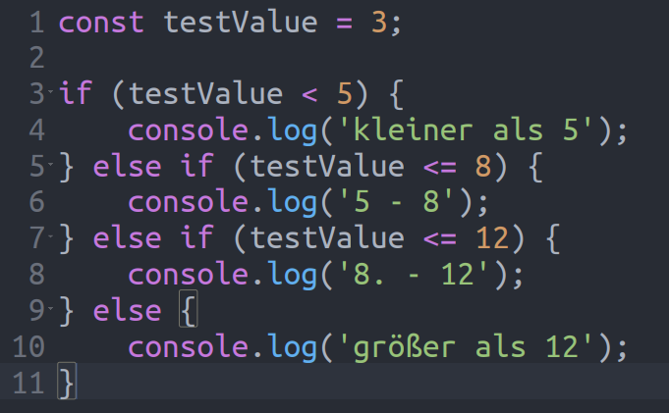
Verzweigungen - else if
Möchte man mehr als nur zwei Fälle unterscheiden, kann man mit else if eine weitere Bedingung prüfen, wenn die vorherige nicht erfüllt wurde.
Auf das Schlüsselwort else if folgt eine Bedingung, und ein Code-Block.
Es können mehrere else if folgen. Ein else ohne if kann nur am Ende einer Verzweigung stehen

Slide 12
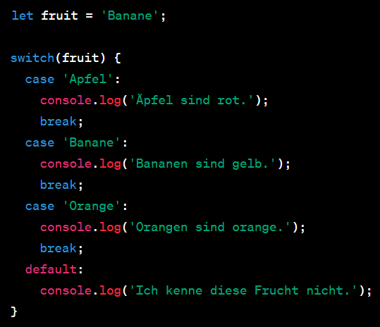
Verzweigungen - switch case
Möchte man zwischen vielen verschiedenen Exakten Werten unterscheiden, bietet sich das switch case an.
Auf das Wort switch folgt in Klammern ( ) der Wert, der zu überprüfen ist.
Es folgt ein Block { } in dem jeweils nach dem Wort case der auf Gleichheit zu prüfende Wert steht.
Es folgt ein Doppelpunkt : und danach der Code für diesen Fall.
Jeder Fall wird mit break; beendet bevor der nächste beginnt.

Slide 13
Verzweigungen - default case
Auch bei switch case gibt es eine art "else" Teil
ein Teil der ausgeführt wird, wenn keine der anderen Bedingungen zutrifft.
Dieser wird mit dem Schlüsselwort default bezeichnet.
Er steht immer als letzter Fall im switch.

Slide 14
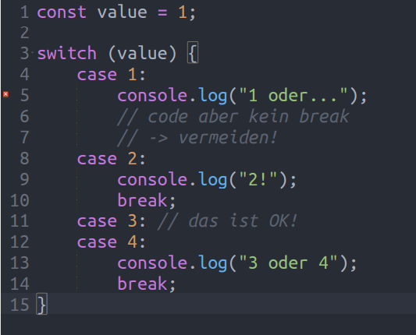
Verzweigungen - fall-through
Vergisst man das „break;“ am Ende eines Falls, so wird auch der Code des nächsten Falls ausgeführt, auch wenn dessen Bedingung nicht erfüllt wird.
Man spricht dann von fall-through.
Man kann es aber auch gewollt einsetzen, um mehrere Fälle gleich zu behandeln, wobei man dann für gewöhnlich die cases ohne Abstand untereinander schreibt

Slide 15
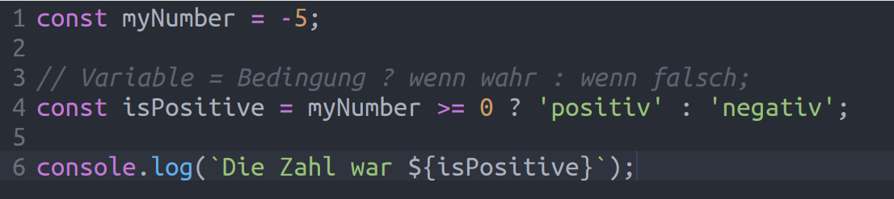
Verzweigungen - Ternäre Ausdrücke
Möchte man einer Variable abhängig von einer Bedingung den einen oder anderen Wert zuweisen, so kann man dies mit einem Ternären Ausdruck machen.
Dazu schreibt man auf der rechten Seite einer Zuweisung eine Bedingung
gefolgt von einem ?
gefolgt von dem Wert wenn die Bedingung zutrifft
gefolgt von einem :
gefolgt von dem Wert wenn die Bedingung nicht zutrifft

Slide 16
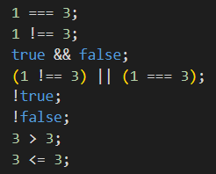
Vergleichsoperatoren
Werte können in JavaScript mit bestimmten Operatoren verglichen werden Für Gleichheit (XNOR) nutzt man ===
Für Ungleichheit (XOR) nutzt man !==
Für den und (AND) Vergleich nutzt man &&
Für den oder (OR) Vergleich nutzt man ||
Für das Verneinen (NOT) nutzt man ein vorangestelltes !
Bei Zahlen kann man Größer/-gleich (> / >=) und Kleiner/-gleich (< / <=) prüfen.

Slide 17
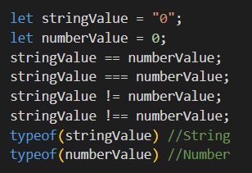
Typensicherheit beim Vergleich
Wir haben gesehen, dass man für (Un-)Gleichheit die === bzw. !== Zeichen verwendet.
Es gibt diese Operatoren aber auch ohne das letzte = Zeichen, als == bzw. !=
Bei der Nutzung von == bzw. != wird nicht sichergestellt, dass beide Variablen auch den selben Typen haben
Mit Hilfe der Funktion typeof kann der Datentyp einer Variable bestimmt werden
Ressourcen: 7. Javascript/datatypes.js

Slide 18
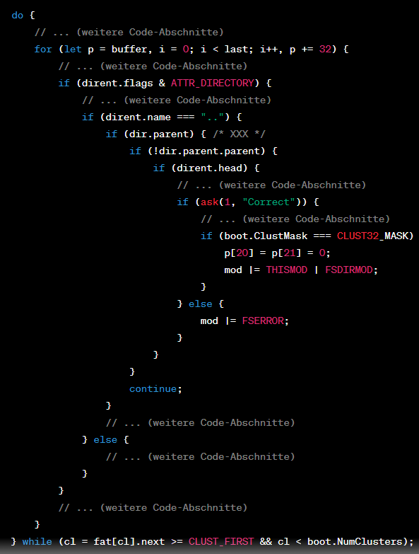

Slide 19
Nesting Depth
Vermeide eine Verschachtelung von mehr als 3 Ebenen
Code mit mehr als 3 Ebenen wird unverständlich und unleserlich
Erschwert es Fehler zu finden
Code ist nur mehr schwer wartbar

Slide 20
4 Übungen zu Verzweigungen
Lies vom Nutzer eine Temperatur ein, nutze ein if/else-if/else um auszugeben, ob es kalt, angenehm oder heiß ist.
Lies einen einzelnen Buchstaben ein und gib aus, ob es ein Vokal oder Konsonant ist. Nutze dafür ein switch-case mit default case und fall-through.
Lese 3 Zahlen vom Benutzer ein, und gib die größte davon zurück. Nutze dabei Ternäre Ausdrücke.
Lies eine Zahl vom Benutzer ein, und gebe aus, ob diese gerade, ungerade oder eine Kommazahl ist

Slide 21
Funktionen

Slide 22
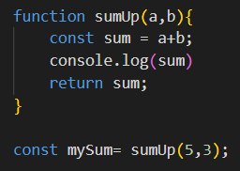
Grundlagen zu Funktionen
Eine Funktion ist ein wiederverwendbarer Block Code.
Eine Funktion beginnt mit dem Wort function, gefolgt vom Funktionsnamen, Klammern ( ) (in diesen können Parameter definiert werden) und dem Code-Block { }.
Ein Wert kann mit dem Schlüsselwort return zurückgegeben werden.
Ein Aufruf erfolgt über den Funktionsnamen gefolgt von Klammern ( ), in denen Werte (die den definierten Parametern zugeordnet werden) übergeben werden können.

Slide 23
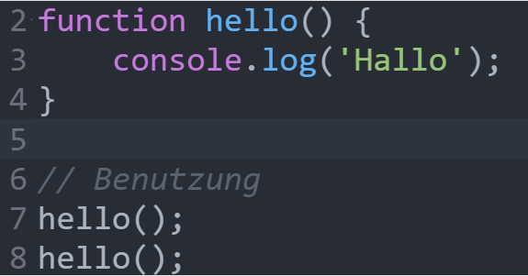
Einfache Funktionen
Im einfachsten Fall hat eine Funktion weder Parameter, noch einen Rückgabewert.
Hier genügt das Schlüsselwort function, der (beliebig wählbare) Funktionsname, Runde Klammern () und der Code-Block (Scope) in geschwundenen Klammern { ... } zur Definition.
Beim Aufruf der Funktion mit dem Funktionsnamen und runden Klammern () wird der Code innerhalb der Funktion ausgeführt.
Die Funktion kann beliebig oft ausgeführt werden..

Slide 24
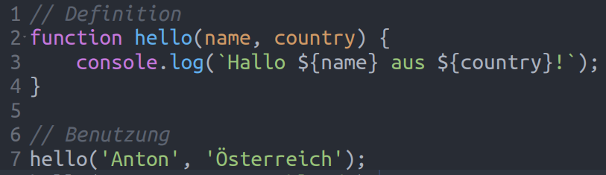
Funktionen - Parameter
Man kann einer Funktion auch Werte übergeben.
Dazu gibt man in der Funktionsdefinition innerhalb der Klammern ( ) an, welchen Variablennamen die Werte innerhalb der Funktion haben sollen (ein let ist hier nicht nötig!).
Beim Aufruf der Funktion übermittelt man in den Klammern ( ) die gewünschten Werte, die auf die Variablen in der Funktion übertragen werden sollen.
Die Reihenfolge der Parameter ist dabei sehr wichtig. Mehrere Parameter können mit Komma getrennt angegeben werden.

Slide 25
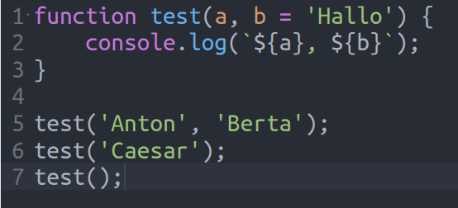
Funktionen - Defaultwert für Parameter
Man muss nicht alle von der Funktion definierten Parameter beim Aufruf mit einem Wert befüllen
Befüllt man einen Wert nicht, so hat dieser in der Funktion den Wert undefined.
Man kann einen Standardwert für Parameter vergeben, dazu schreibt man hinter den Parameter in der Funktion = und den gewünschten Wert.

Slide 26
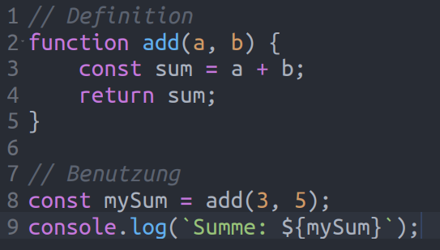
Funktionen - Rückgabewert
Ein Rückgabewert wird nach Ausführung der Funktion an Stelle des Aufrufs eingesetzt, man kann es also beispielsweise einer Variable zuweisen.
Mit return und einem darauf folgendem Wert gibt man in der Funktion einen Wert zurück.
Die Funktion stoppt ihre Ausführung, sobald sie auf ein return stößt, Code der innerhalb der Funktion danach folgt, wird nicht mehr ausgeführt.

Slide 27
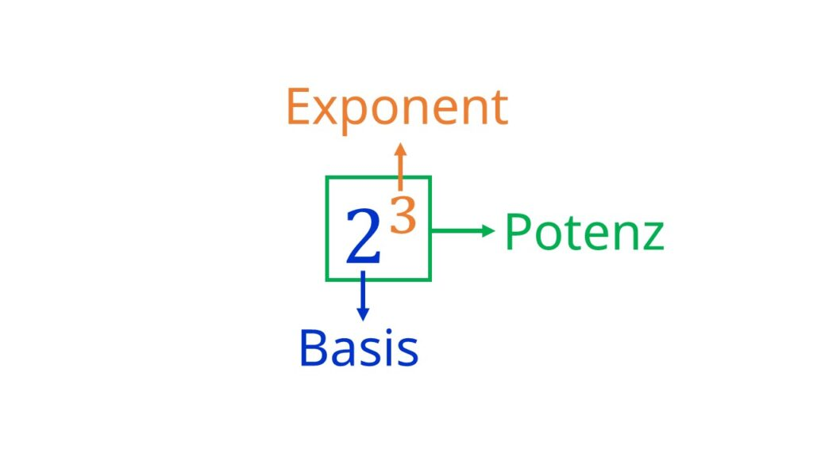
Übung zu Funktionen
Erstelle eine Funktion „pow“ die 2 Zahlenwerte als Parameter übergibt
Die Funktion soll den ersten Wert mit dem zweiten Wert potenzieren
Wurde kein zweiter Wert mitgegeben, dann wird automatisch die erste Zahl quadriert

Slide 28
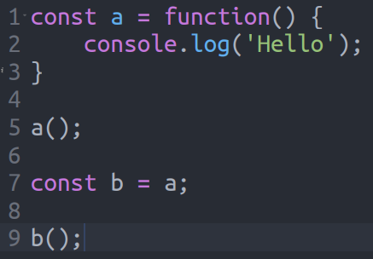
Anonyme Funktionen
Funktionen können auch namenlos sein, man nennt sie dann "Anonyme Funktion„
Man kann Funktionen genauso wie Texte und Zahlen in Variablen speichern, und sie dann über den Variablennamen ansprechen.

Slide 29
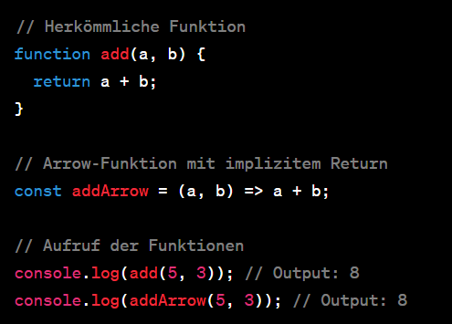
Arrow Functions
ArrowFunctions verzichten auf das Schlüsselwort function und schreiben stattdessen => zwischen die Parameter-Klammern () und den Code-Block { ... }.
Wird lediglich eine Berechnung angestellt, die sofort zurückgegeben wird, kann bei Arrow-Functions auf den Code-Block { ... } und das return verzichtet werden, man schreibt dann hinter den Pfeil => sofort den Rückgabewert.
Hat eine ArrowFunction genau einen Parameter, kann sogar auf die () verzichtet werden.

Slide 30
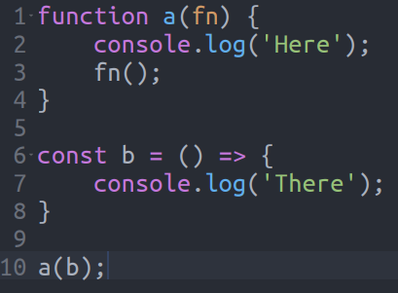
Funktionen an Funktionen übergeben
Da man Funktionen in Variablen speichern kann, kann man sie auch anderen Funktionen als Parameter übergeben.

Slide 31
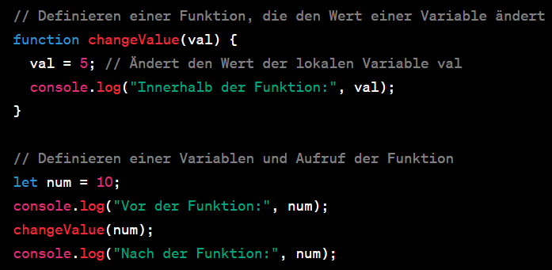
Funktionen – Call by value
In JavaScript werden primitive Datentypen wie Zahlen, Strings und Booleans per Wert übergeben
Das bedeutet, dass beim Aufruf einer Funktion eine Kopie des Werts der Variable erstellt wird und die Funktion mit dieser Kopie arbeitet, ohne die ursprüngliche Variable zu ändern

Slide 32


Clean Functions

Slide 33

Clean Functions - Länge
Wie groß darf eine Funktion sein?
Nicht größer als notwendig
Weniger als 100 Zeilen
Wie viele Parameter darf eine Funktion haben
Im Idealfall < 3
Nicht mehr als wirklich notwendig
Verwende Flag Parameter mit Bedacht
buyCar(brand, isElectric)
Alternative: in 2 Funktionen aufspalten
Bsp: buyElectricCar(brand), buyFuelCar(brand)
Bsp Funktionsaufruf: buyCar(„Audi“, true) vs buyElectricCar(„Audi“)

Slide 34

Clean Functions – Single Responsibility
Schreibe Funktionen so, dass sie spezifische und wiederverwendbare Aufgaben erfüllen, die unabhängig voneinander funktionieren können
Behandle nicht mehrere Aspekte in einer Funktion - eine Funktion sollte immer nur eine bestimmte Aufgabe haben
Merkmal das eine Funktion nicht dem Single Responsibility Prinzip folgt
„Meine Funktion macht das … UND das … UND das …“
Funktionsname: ReadAndScaleTemperature

Slide 35

Übung zu Funktionen & Verzweigungen
Schreibe ein Programm, das herausfindet, ob ein durch den Benutzer eingegebenes Jahr ein Schaltjahr ist.
So lässt sich herausfinden, ob ein bestimmtes Jahr ein Schaltjahr ist:
Ein Jahr ist ein Schaltjahr, wenn es durch 4 ohne Rest teilbar ist;
außer wenn dieses Jahr auch durch 100 ohne Rest teilbar ist;
es sei denn, dieses Jahr ist auch durch 400 ohne Rest teilbar.
Verwende dafür einen Funktionsaufruf indem das eingegebene Jahr als Parameter der Funktion übergeben wird

Slide 36

JavaScript Übungen als Wiederholung
https://www.w3schools.com/js/exercise_js.asp?filename=exercise_js_functions1
Functions
Conditions
Switch

Slide 37
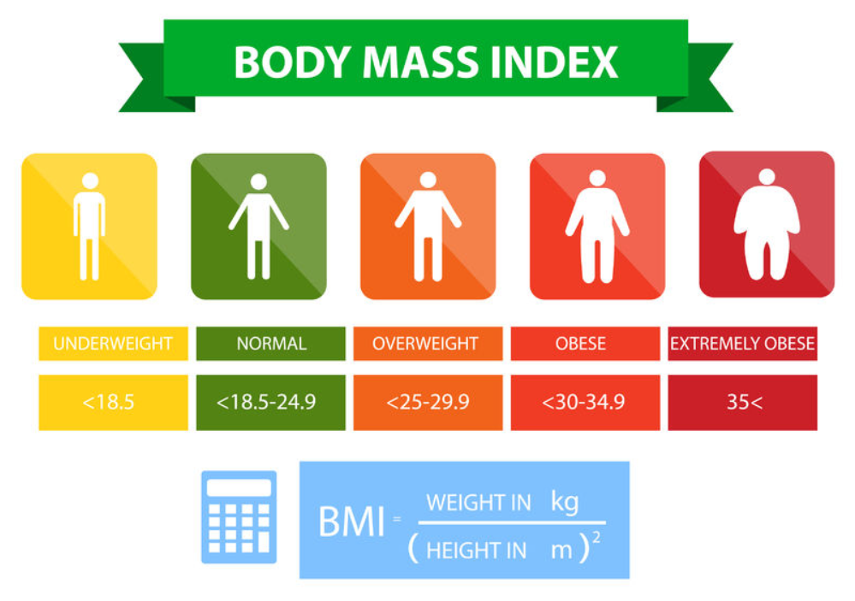
Wiederholung zu Funktionen & Verzweigungen
Schreibe ein Programm, das den Body-Mass-Index berechnet
Erzeuge 2 Prompts in denen der Benutzer seine Größe (m) und sein Gewicht (kg) eingeben kann
Das Programm berechnet mit der nebenstehenden Formel den BMI und gibt diesen, gemeinsam mit der Kategorie, in einem Alert aus
Verwende für die Berechnung eine Funktion in der die eingegebenen Größen als Parameter übergeben werden und das Ergebnis über „return“ zurückgegeben wird

Slide 38
JS Math

Slide 39
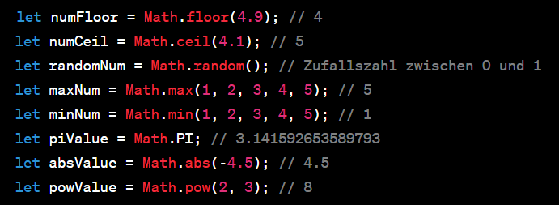
JavaScript Math
JavaScript bietet das Math-Objekt für mathematische Operationen an.
Es enthält verschiedene Eigenschaften und Methoden für häufige mathematische Aufgaben.
Einige häufig verwendete Methoden sind Math.floor(), Math.ceil(), Math.random(), Math.max() und Math.min().
Das Math-Objekt bietet auch die Konstante Math.PI für den Zugriff auf den Wert von π.
Zusätzlich bietet es Methoden wie Math.abs() zur Berechnung des absoluten Werts ,Math.pow() für die Potenzierung und Math.sqrt() um die Quadratwurzel zu berechnen
https://www.w3schools.com/js/js_math.asp

Slide 40

Codier-Rätsel „virtueller Würfel“
Schreibe ein Programm um das Werfen eines Würfels zu simulieren.
Es soll also jedes Mal wenn es ausgeführt wird eine Zufallszahl (ganzzahlig) zwischen 1 und 6 erzeugen und über console.log ausgeben
Verwende dafür JS Math Methoden

Slide 41
Math.random()
Verwendung von Math.random() in JavaScript JavaScripts Math.random() liefert eine Pseudozufallszahl zwischen 0 (inklusive) und 1 (exklusive).
Es ist nützlich für die Erzeugung von Zufallszahlen in Anwendungen wie Spielen, Simulationen und mehr.
Durch Multiplikation mit einem Faktor und Hinzufügen eines Versatzes kann die gewünschte Zahlenbreite und Startpunkt erreicht werden.
Um eine Zufallszahl in einem bestimmten Bereich zu erhalten, kann die Formel Math.random() * (max - min) + min verwendet werden.

Slide 42

Viel Erfolg beim Entwickeln!

